Slide 1
_____
_____
电音
爵士
_____
_____
阴乐
押韵

Slide 2
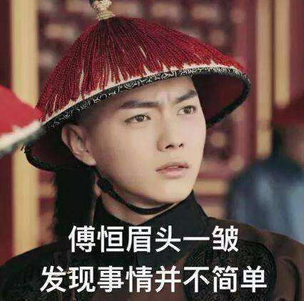
进入正题

Slide 3

这
是
一
个
非
常
严
肃
的
问
题

Slide 4
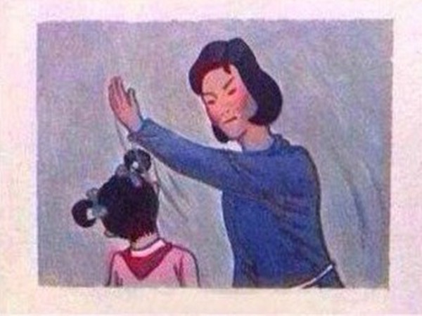
明示三连
明示三连
明示三连
明示三连
如
果
，
我
是
DJ
明示三连
明示三连
明示三连
明示三连
明示三连
明示三连
你
会
爱
我
吗
？

Slide 5
混音DJ
搓碟DJ
DJ
创造型DJ

Slide 6
